Slide 1



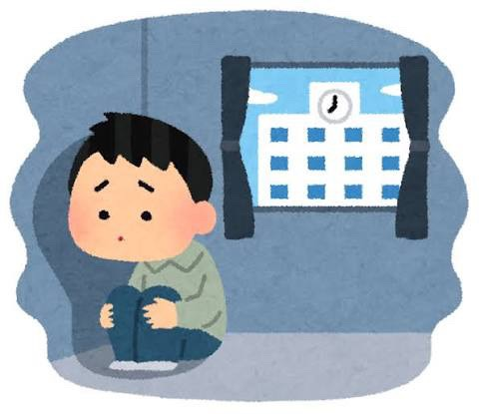
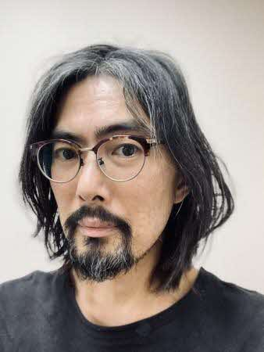
【Wリボンプロジェクトinすいた2026】
子どもの心に寄り添う前向き子育て
～兄弟姉妹への関わり・不登校への理解と対応～
子どもの行動の背景には、不安や困りごと、伝えたい気持ちが隠れていることがあります。
本講座では、子どもの心に寄り添う「前向き子育て」の考え方をもとに、兄弟姉妹それぞれに応じた関わり方や、不登校への理解、家庭でできる支援のポイントを分かりやすくお伝えします。
子どもの自己肯定感を育み、親子が安心して過ごせるための実践的なヒントを学びます。
開催日
令和８年１１月２８日（土）
午前10時～正午
会場
吹田市立総合福祉会館 3階研修室
定員
会場受講：定員60人（先着順）
オンライン受講：定員なし
手話通訳
あり
申込み
吹田市 家庭児童相談室 へ申し込み
※申し込み方法は裏面 へ
保育
1歳から就学前の幼児10人
（先着順）
講師
太田 秀紀 先生
（西宮市立こども未来センター診療所 診療所長・小児科医）
【講師 プロフィール】
子どもの心と発達の専門医として、外来診療のほか西宮市内小中学校などへの出張支援（アウトリーチ）や、講演活動にも積極的に取り組んでいます。
2002年 兵庫医科大学小児科研修医
2004年 国立成育医療センター総合診療部
2012年 兵庫県立こども発達支援センター
2015年 西宮市立こども未来センター診療所
2017年 西宮市立こども未来センター診療所長（現職）
☆こども未来センターHP内でコラム「おおた先生のわくわくだより」連載中
【専門分野】
神経発達症（発達障害） 心身症 重症心身障害児医療
【資格】
日本小児科学会認定 小児科専門医
日本小児心身医学会認定医・指導医
子どものこころ専門医機構認定 子どものこころ専門医・指導医
主催：吹田市
問い合わせ：０６－６３８４－１４７２

Slide 2
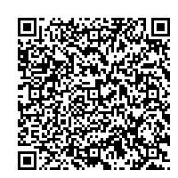
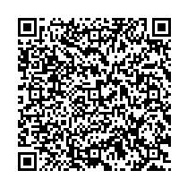
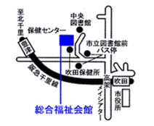
申込方法
◆会場受講◆
下記いずれかの方法でお申込みください。
●吹田市電子申込システム
右図二次元コードから必要事項を入力して申請し、
受付完了メールが届いたら、申込み完了です。
●電話申込み
下記の吹田市児童部家庭児童相談室 「Wリボンプロジェクト係」まで
お電話ください。
☎ 06-6384-1472
-----------------------------------------------------------------------
◆オンライン受講◆
●吹田市電子申込システム
右図二次元コードから必要事項を入力して申請し、
受付完了メールが届いたら、申込み完了です。
※ 記入していただきました個人情報につきましては、当事業以外の目的には使用いたしません。
※ 会場申し込みが多数の場合は、市内に在住の方を優先して抽選になります。
【来場される方へのお願い】 発熱や咳など、体調がすぐれない場合には、来場をお控えください。
申込期間
10月1日（木）～10月30日（金）必着
講座会場
吹田市立総合福祉会館 3階研修室
住所 吹田市出口町19-2
電話 06-6384-1472
阪急吹田駅より徒歩11分、ＪＲ吹田駅より徒歩16分
＊駐車台数に限りがありますので、公共交通機関を
ご利用ください。
問い合わせ先
●住 所 〒５６４－００７２ 吹田市出口町19-2 （吹田市立総合福祉会館3階）
吹田市児童部家庭児童相談室 「Wリボンプロジェクト係」
●電話番号 ０６－６３８４－１４７２（月～金 9：00～17：30）
●FAX番号 ０６－６３８４－１１７５（24時間受付）
●Eメールアドレス ko-home@city.suita.osaka.jp

